Slide 1

基于客户 web时空行为轨迹 的兴趣点预测
夏琪
2015.04.09

Slide 2
1.基本概念
2.背景及研究现状
3.超网络及超链路预测
4.Web兴趣超网络模型
5.客户间的超链路预测
目 录

Slide 3
1.基本概念
Web时空：与人类现实时空不同，同一时间点可以访问多个空间（本文中空间体现为
客户在同一时间访问多个空间的数据叠加，有效解决数据的稀疏性问题）
行为轨迹：四个“what”（时间、网站、商品、行为）
兴趣点预测：未来可能会访问的商品（本文以购物网站上的数据为基础，不考虑社交、
环境等影响）

Slide 4
2.背景及研究现状
}
客户web时空行为轨迹预测式推荐
①兴趣点预测的目的是推荐
②基于内容的推荐/协同过滤推荐/基于复杂网络链路预测推荐/
基于社会化标签推荐等 推荐系统
冷启动、数据稀疏性、精确度低、推荐过时项等问题
③人类现实时空行为相关研究广泛应用
④客户行为信息相对静态简单
⑤大数据、物联网等新技术

Slide 5
3.超网络及超链路预测
超网络（Supernetwork）
——未来网络研究的十大问题之一
即网络的网络（Network of Networks）
高于而又超于现存网络的网络（Above and Beyond Existing Network）
用以研究不同性质网络间的相互作用
七大特性（异质性、多属性、多层性、多级性、多维性、拥塞性、协调性）

Slide 6
3.超网络及超链路预测
超链路预测
在超网络结构上，对未知的超链接（Existent Yet Unknown Superlinks）
的预测及未来超链接（Future Superlinks）的预测即为超链路预测。
3.超三角形判定
2.邻接矩阵
4.相似性计算
1.连通矩阵
超链路预测流程图

Slide 7
4.Web兴趣超网络模型
建立涉及客户子网、时间子网、兴趣点子网和行为子网的web兴趣超网络模型。
其中，①客户子网：以客户为节点，客户之间的影响关系为边
②时间子网：以时间点为节点，时间点之间的先后关系为边
③兴趣点子网：以商品为节点，商品之间的转化关系为边
④行为子网：以客户的行为关键词为节点，各个行为关键词之间的隶属
关系为边
以客户、时间点、商品、行为关键词为节点，各子网之间的关系为超边

Slide 8
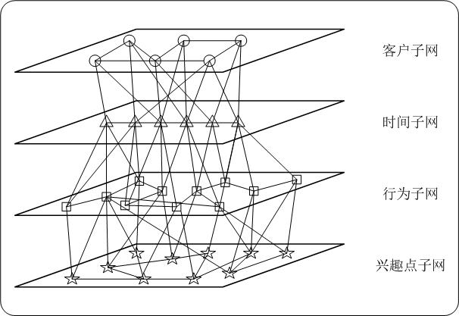
4.Web兴趣超网络模型
Web兴趣超网络示意图

Slide 9
5.客户间的超链路预测
——基于超边相似性
⑴超三角形（Super Triangle）
两条超边的相似性由其共同构成的超三角形个数决定，每三条超边形成
一个超三角形，两条超边共同形成的超三角形越多，则两条超边的相似性越
高，即某子网络中两个节点超链路连接的可能性越高，亦即某子网络中的两
个节点间的超链路预测问题转化为计算两个节点所对应超边的相似性问题。

Slide 10
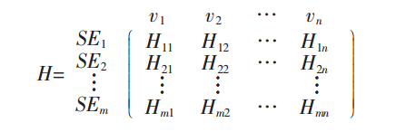
5.客户间的超链路预测
——基于超边相似性
⑵超边相似性
两个研究对象的相似性越高，两者存在连接边的可能性越大。
①建立超网络的连通矩阵H
超边SE_{m}中包含节点v_{n}则H_{mn}的值为1，否则值为0。

Slide 11

5.客户间的超链路预测
——基于超边相似性
⑵超边相似性
②计算超网络的邻接矩阵A_{SE}
表示客户子网之外的3层子网中节点间连接超边的情况
A_{SE}的元素为包含节点v_{i} 和v_{j}的超边个数，用来判定超三角形中超边的
存在。D是一个对角阵，对角元素为包含节点v_{i} 的超边个数，非对角矩阵
元素为0。

Slide 12
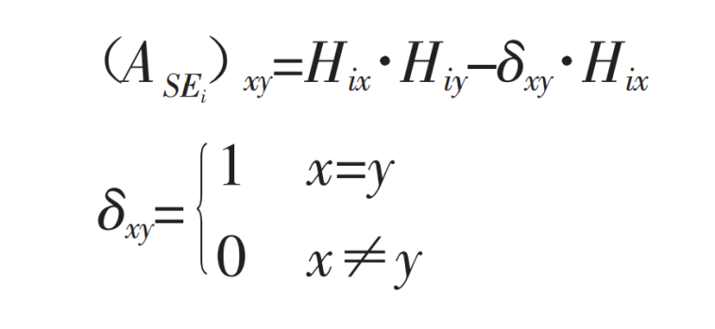
5.客户间的超链路预测
——基于超边相似性
⑵超边相似性
③判定超网络中的超三角形
}
计算(A_{SE1})_{ij} 值判定节点v_{i} 、 v_{j}是否通过超边SE₁；（值为1）
计算(A_{SE2})_{jk} 值判定节点v_{j}、 v_{k}是否通过超边SE₂；（值为1）
通过A_{SE}矩阵判断节点v_{i}、 v_{k}之间是否存在超边；（值不为0）

Slide 13
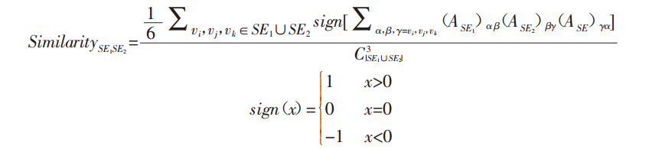
5.客户间的超链路预测
——基于超边相似性
⑵超边相似性
④计算超网络中超边的相似度
计算超边SE₁和超边SE₂的相似度：
式中分子为两条超边共同构成超三角形的个数，分母为通过超边SE₁和超边SE₂
的超三角形最大的可能存在的个数。

Slide 14
5.客户间的超链路预测
——基于超边相似性
⑵超边相似性
⑤最后，建立客户子网中各节点与超边映射关系的矩阵，计算各超边间
的相似度并进行归一化处理，得到超网络中超边的相似性矩阵A_{sim},相似
性越高的超链路出现的可能性越大。
即通过上述超链路预测方法可以得到web兴趣超网络在下一时刻可能出
现的超边，即基于相似客户行为轨迹预测下一时刻可能有的兴趣。

Slide 15
未 完 待 续 。。。

